Slide 1
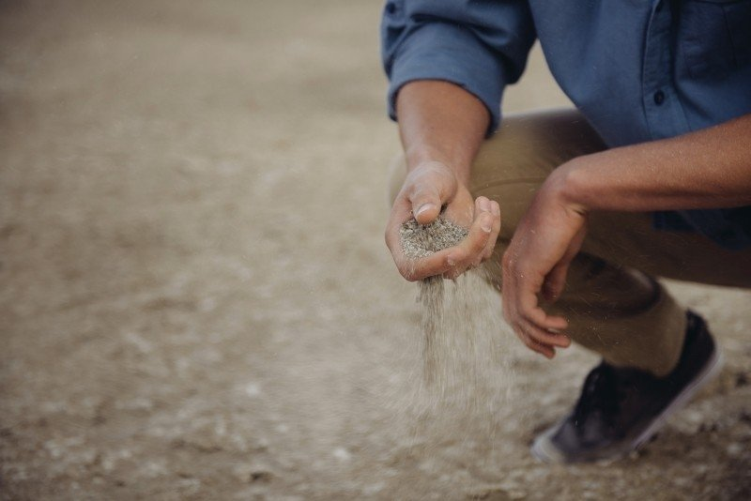
La création
et/ou nous?
Vivre Laudato Si,
date

Slide 2
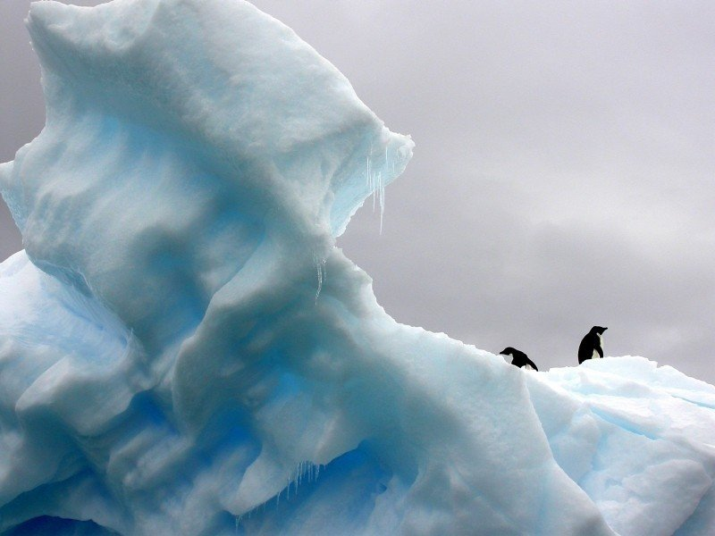
Ensemble on peut tout temps d’accueil et de rencontre
J’en suis où? temps d’introspection et de partage
Un point à la foi temps d’enseignement
Ça se passe ici témoignage
Un point à la foi temps de méditation
Et si on passait à l’action? temps de partage
Contemplation temps d’adoration et d’intercession

Slide 3
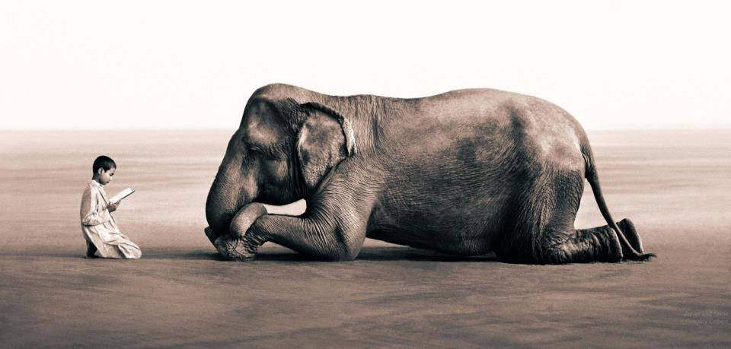
Écoute
Non jugement
Accueil

Slide 4
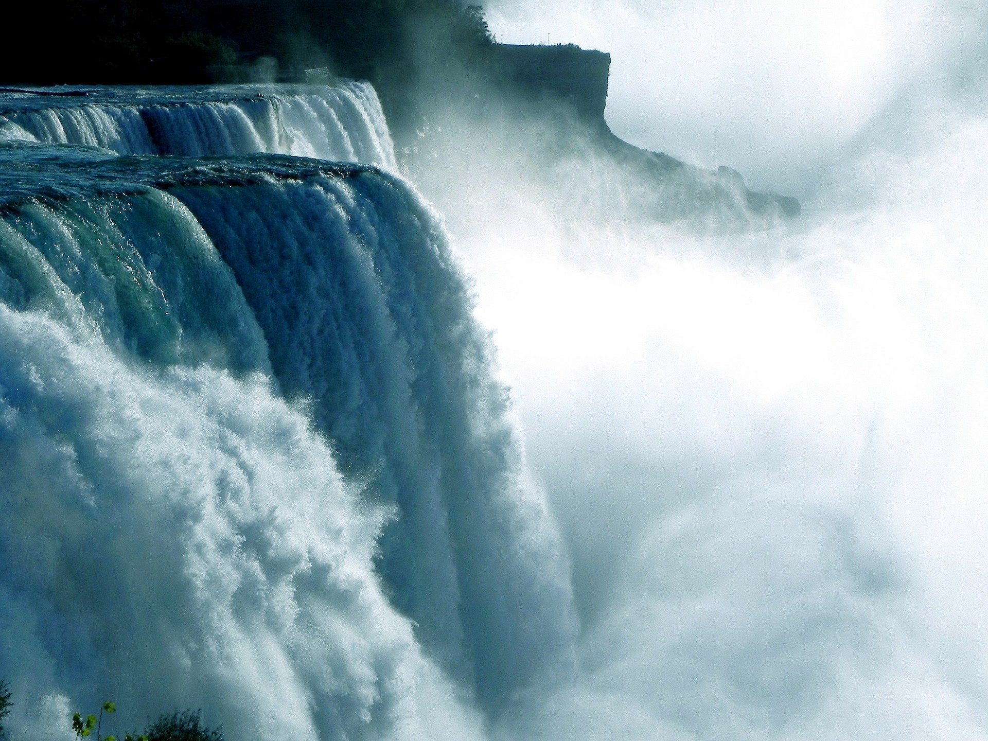
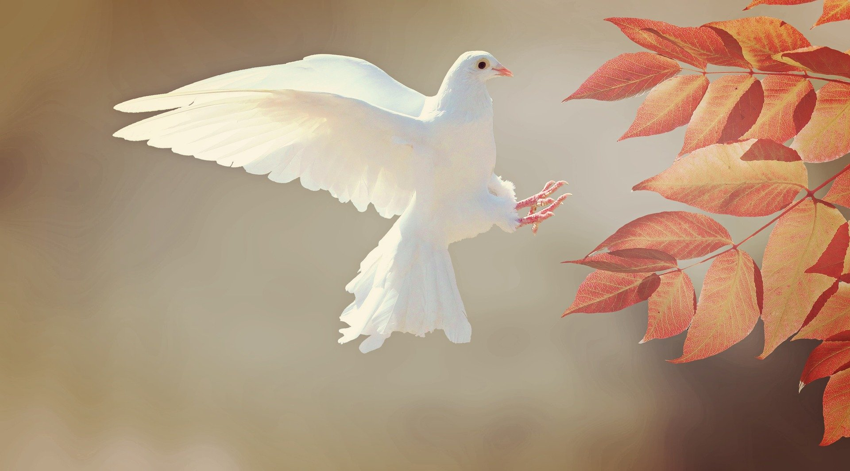
R. Viens, Esprit Saint, viens embraser nos cœurs Viens au secours de nos faiblesses. Viens, Esprit Saint, viens, Esprit consolateur, Emplis-nous de joie et d’allégresse ! 1. Viens en nos âmes lasses, Esprit de sainteté. Viens nous combler de grâce et viens nous sanctifier. Viens guérir nos blessures, toi, le Consolateur, Viens, Source vive et pure, apaiser notre cœur !

Slide 5
R. Viens, Esprit Saint, viens embraser nos cœurs Viens au secours de nos faiblesses. Viens, Esprit Saint, viens, Esprit consolateur, Emplis-nous de joie et d’allégresse ! 2. Envoyé par le Père, tu viens nous visiter, Tu fais de nous des frères, peuple de baptisés. Enfants de la lumière, membres de Jésus-Christ, Nous pouvons crier “Père” d’un seul et même Esprit.

Slide 6
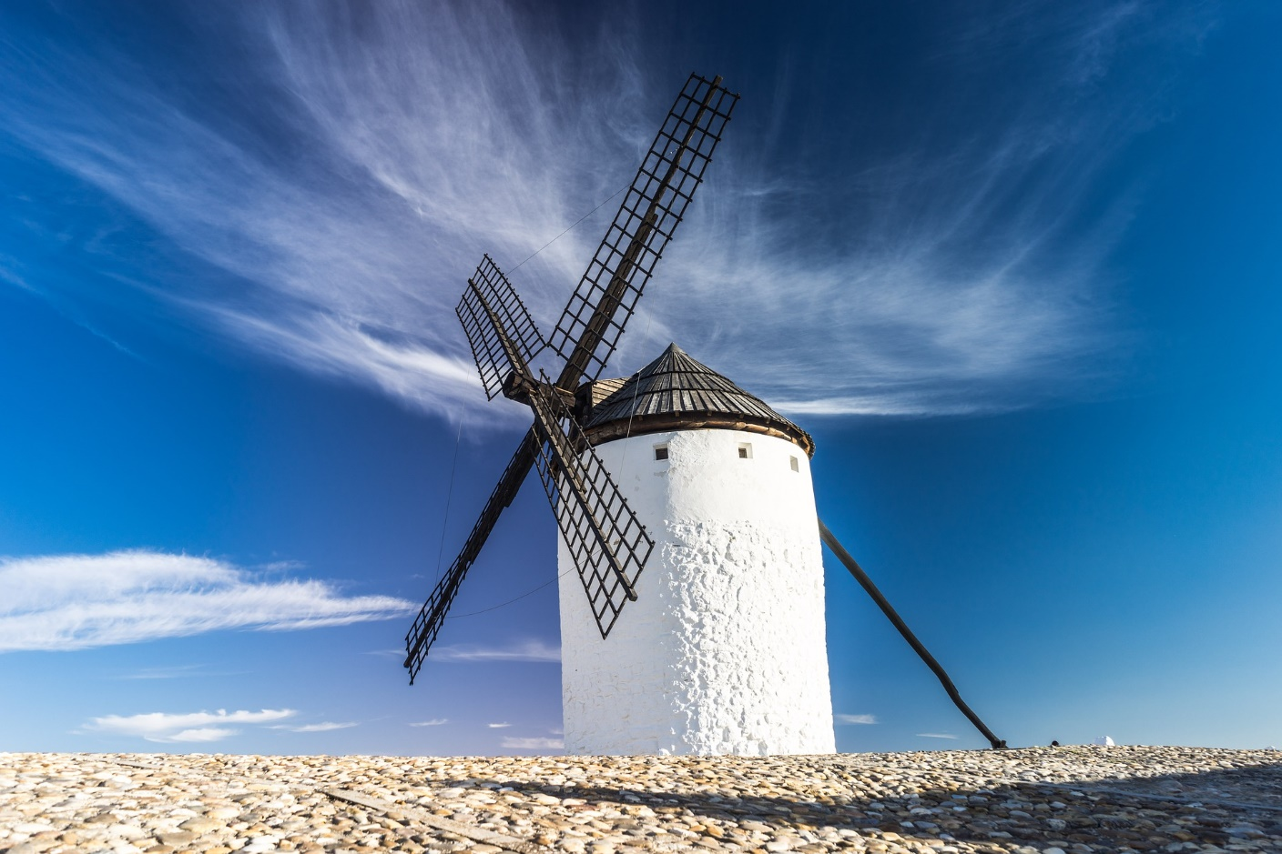
R. Viens, Esprit Saint, viens embraser nos cœurs Viens au secours de nos faiblesses. Viens, Esprit Saint, viens, Esprit consolateur, Emplis-nous de joie et d’allégresse ! 3. En nos cœurs viens répandre les dons de ton amour, Viens inspirer nos langues pour chanter Dieu toujours. Viens, Esprit de sagesse, viens prier en nos cœurs. Viens, et redis sans cesse : Jésus-Christ est Seigneur !

Slide 7
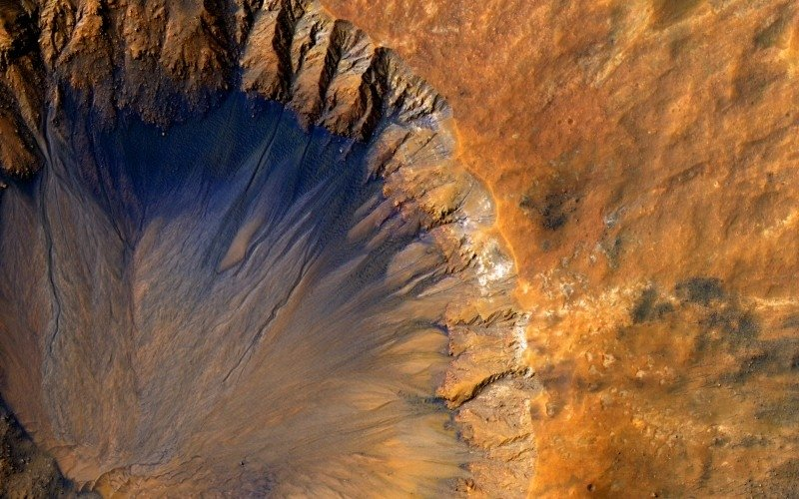
Ensemble on peut tout
Alphabet de la Création
A | H,I | Q
B | J,K | R
C | L | S
D | M | T
E | N | U
F | O | V
G | P | W,X,Y,Z

Slide 8
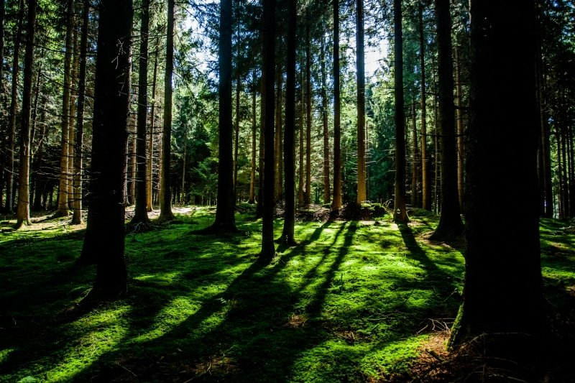
J’en suis où?
Pour moi, la Création, c’est :
Je note une situation où j’ai été Créateur / Gardien / Utilisateur / Destructeur de la Création
Est-ce que je me rappelle la dernière fois que je me suis émerveillé(e) devant la création ? A quelle occasion était-ce ?
La prière de louange pour la Création fait-elle partie de mon quotidien ? Pourquoi?

Slide 9
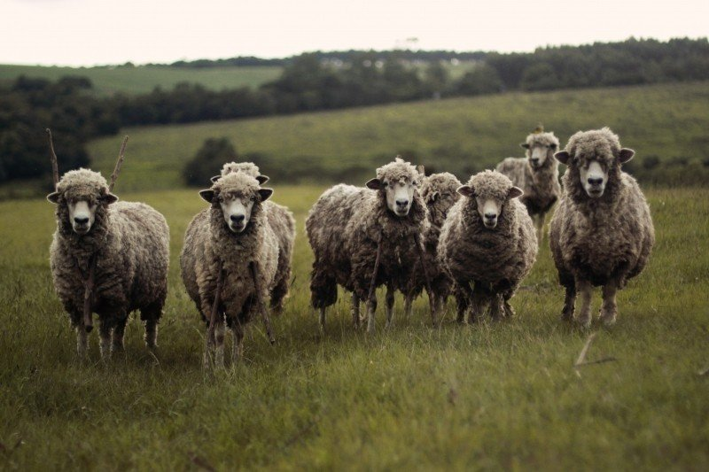
Un point à la foi
Temps d’enseignement

Slide 10
Un point à la foi
Temps d’enseignement
Clameurs 17
http://www.clameurs-lawebserie.fr/ 1’50
Les catholiques et l’écologie
https://videotheque.cfrt.tv/video/les-catholiques-et-
lecologie/?_ga=2.217112031.895810323.1570479833-544777748.1491078404 6’30
jusqu’à 6’30
Fabien Revol : vision du pape François
https://www.youtube.com/watch?v=41XqK9W1LzI 2’
à partir de 2’40
Interview Sébatien Carcelle, que dit la Bible, exemple de Noé
http://www.clameurs-lawebserie.fr/ 10’

Slide 11
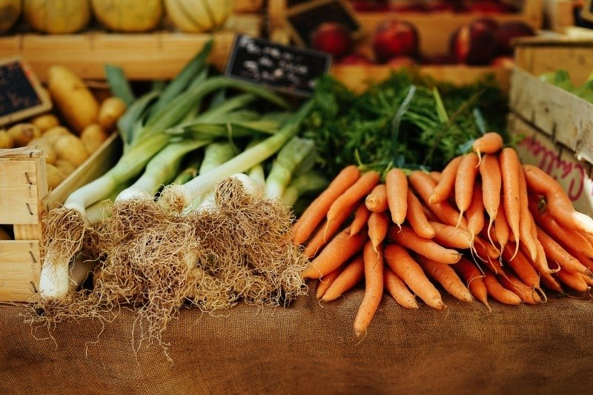
Ça se passe ici
Témoignage de
NNNNNNNN

Slide 12
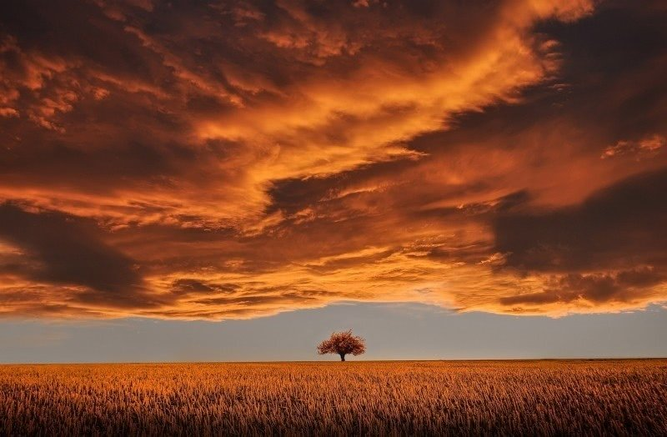
Un point à la foi
Méditation
Message du pape François pour la paix, 1er janvier 2020.
Le chemin de la réconciliation exige patience et confiance. On n’obtient pas la paix si on ne l’espère pas. (…) Ce chemin de réconciliation est aussi écoute et contemplation du monde qui nous a été donné par Dieu pour que nous en fassions notre maison commune. En effet, les ressources naturelles, les nombreuses formes de vie et la terre elle-même nous sont confiées pour être “cultivées et gardées” aussi pour les générations à venir, avec la participation responsable et active de chacun. En outre, nous avons besoin d’un changement, dans les convictions et dans le regard, qui ouvre davantage à la rencontre avec l’autre et à l’accueil du don de la création qui reflète la beauté et la sagesse de son Auteur. (…) La conversion écologique à laquelle nous faisons appel nous conduit donc à avoir un nouveau regard sur la vie, en considérant la générosité du Créateur qui nous a donné la terre et nous rappelle à la joyeuse sobriété du partage. Cette conversion doit être comprise de manière intégrale, comme une transformation des relations que nous entretenons avec nos sœurs et nos frères, avec les autres êtres vivants, avec la création dans sa très riche variété, avec le Créateur qui est l’origine de toute vie. Pour le chrétien, elle demande de « laisser jaillir toutes les conséquences de la rencontre avec Jésus-Christ sur les relations avec le monde » (Laudato Si’ 217)

Slide 13
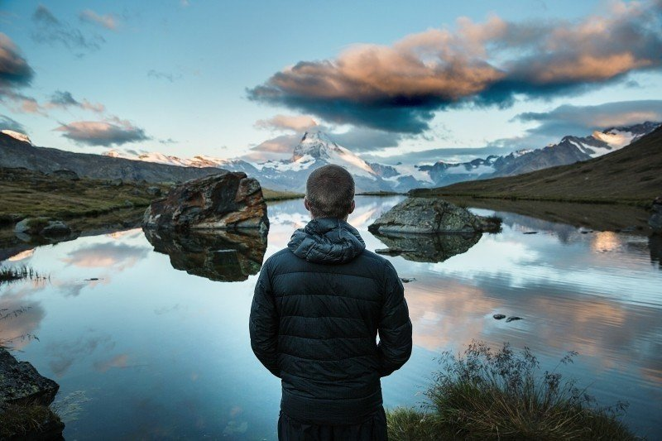
Et si on passait à l’action?
Partage
Le petit pas que je voudrais m’engager à faire…

Slide 14
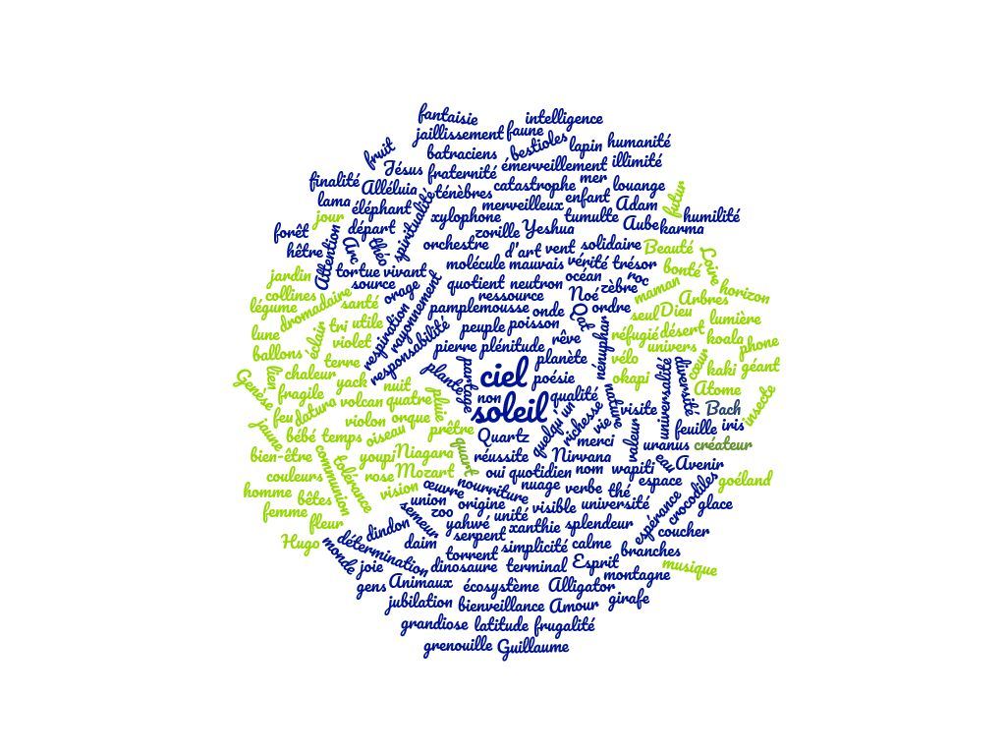
J’en suis où?

Slide 15
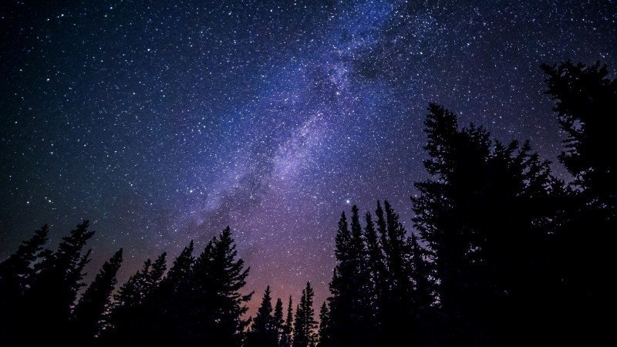
Contemplation
Laudato si, o mi, Signore

